Slide 1
Мастер-класс для воспитателей «Современные технологии речевого развития детей дошкольного возраста»
Муниципальное автономное дошкольное образовательное учреждение
«Детский сад №25»
воспитатель
Медведева Галина Владимировна
г. Верхний Тагил
2025 г.

Slide 2
Цель : повышение профессиональной компетентности в сфере речевого развития детей дошкольного возраста через использование современных, традиционных и нетрадиционных педагогических технологий (приёмов, методов и форм).
Задачи.
1. Познакомить педагогов с эффективными методами, приёмами речевого развития детей.
2. Активизировать самостоятельную работу педагогов, дать им возможность заимствовать элементы педагогического опыта для улучшения собственного.

Slide 3
Эпиграфом к нашему мастер-классу будут служить слова: Прекрасна речь, когда она, как ручеек, Бежит среди камней чиста, нетороплива, И ты готов внимать ее поток и восклицать: «О, как же ты красива!»
Грамотная речь – важнейшее условие всестороннего развития личности ребенка. Чем богаче и правильнее у ребенка речь, тем легче ему высказывать свои мысли, тем шире его возможности в познании окружающей действительности, содержательнее и полноценнее отношения со сверстниками и взрослыми, тем активнее осуществляется его психическое развитие.

Slide 4
В соответствии с ФГОС образовательный процесс должен строиться на адекватных возрасту формах работы с детьми.
Основной формой работы с детьми дошкольного возраста и ведущим видом деятельности -является игра.

Slide 5
1. метода совместных рассказываний игровые приемы как: «Я начну, а ты продолжи», «Закончи предложение».

Slide 6
2.Игровые упражнения «Рифмы». Развитие фонематического слуха и внимания

Slide 7
Игра «Скажи наоборот» Бросаем мяч и произносим слово. Возвращающий мяч, называет слово, противоположное по значению.
ЖАРА … ХОЛОД ЗЛО … ДОБРО ПРАВДА … ЛОЖЬ ХОРОШО … ПЛОХО ТЯЖЕЛО … ЛЕГКО ВЫСОКО … НИЗКО МОЖНО … НЕЛЬЗЯ ТРУДНО … ЛЕГКО БЫСТРО … МЕДЛЕННО ГОВОРИТЬ … МОЛЧАТЬ БРОСАТЬ … ПОДНИМАТЬ ПРЯТАТЬ … ИСКАТЬ ЗАЖИГАТЬ … ТУШИТЬ

Slide 8
4. Игровое упражнение «Почемучки».
Почему улетают птицы?
• Почему зимой нельзя купаться?
• Почему засыхают цветы?
• Почему весной тает снег?
• Почему летом не носят шубы?
• Почему люди берут зонты?
• Почему пришел врач?

Slide 9
Игра «Шаги» («Кто быстрее доберется до… »)
С помощью этой нехитрой игры с элементами соревнования можно заниматься с ребенком расширением его словарного запаса и развитием речи, в общем. 2 игрока стоят на старте. Через 8-10 шагов финиш. Называется тема: «Вежливые слова». Каждый ребенок может сделать шаг, лишь назвав какое - нибудь вежливое слово. Другие темы: «Все круглое», «ласковые слова для мамы»….

Slide 10
5.Артикуляционная и пальчиковая гимнастика
Цель артикуляционной гимнастики - выработка полноценных движений и определенных положений органов артикуляционного аппарата, необходимых для правильного произношения звуков.
Пальчиковая гимнастика — это инсценировка стихов или каких-либо историй при помощи пальцев. Такая тренировка движений пальчиков и кистей рук является мощным средством развития мышления ребенка.

Slide 11
Соединяем одинаковые пальчики рук
Есть у нас игрушка: Это – погремушка, Это – толстый мишка, Это – чудо-книжка, Это – неваляшка, Это – кукла Машка! Раз, два, три, четыре, пять, Будем снова проверять!

Slide 12
Данный метод целесообразно использовать в логопедической практике, так как развивая тонкую моторику и активизируя тем самым соответствующие отделы мозга, мы активизируем соседние зоны, отвечающие за речь.

Slide 15
Одна из игровых игровых методик речевого развития «Расскажи стихи руками» Алябьевой Е. А.
Рассказывание стихов с помощью рук неизменно вызывает у детей живой интерес, повышает эмоциональный тонус, эффективность запоминания, способствует развитию произвольного внимания, развитию слоговой структуры слова, развитию крупной и мелкой моторики, воображения, образности.

Slide 16
Цель методики: совершенствование эмоциональной сферы и выразительности речи у детей. Развитие мелкой моторики и координации слова с движением. Формировать и совершенствовать речевые коммуникативные навыки детей.

Slide 17
Расскажи стихи руками с использованием предметов: карандаш, пипетки, веревочки, горох, фасоль, колючие мячи, бумагу, платочки, пуговицы, спички, счетные палочки, проволку…
использовать игры с карандашом, которые у нас всегда имеются под рукой (лучше использовать карандаш – шестигранник) Карандаш в руке катаю, Между пальчиков верчу. Непременно каждый пальчик Быть послушным научу.
СОСУЛЬКИ (с пипетками)
Два пузырька, из одного в другой пипетками дети капают капли на каждое слово:
Одна весенняя капелька, две весенние капельки, …. пять весенних капелек)
2 вариант
На каждую каплю называют дни недели: понедельник, вторник, среда, четверг, пятница, суббота, воскресенье.
3 вариант
«Кап, кап, кап,
Звенит капель,
Приближается апрель»

Slide 18
Развитие ориентировки в пространстве Основные движения, благодаря которым можно научиться хорошо ориентироваться в пространстве
. Осваивается данный навык медленно и с большими трудностями. Особенно сложно формируется этот навык у детей с нарушениями речи. Недостаточность пространственных представлений проявляется в нарушении восприятия схемы собственного тела, в понимании предлогов и наречий, отражающих пространственные отношения. У детей возникают сложности при ориентировке на листе бумаги и в окружающем пространстве. Предлагаемые игры позволят детям дошкольного возраста в совместной деятельности со взрослыми преодолеть трудности по формированию пространственной ориентировки, предупредить школьные трудности.

Slide 19
Игры на развитие пространственной ориентировки
Игра «Части тела»
Цель: развивать умение ориентироваться на собственном теле, при словесном обозначении активно использовать соответствующие пространственные термины.
Игра «Что справа от меня?»
Цель: развивать умение определять направления пространства
относительно руки (правой и левой)
Игра «Вверху-внизу»
Цель: развивать умение различать направление “выше” и “ниже” относительно собственного тела
Игра «Лабиринт»
Цель: развивать умение ориентироваться на плоскости

Slide 20
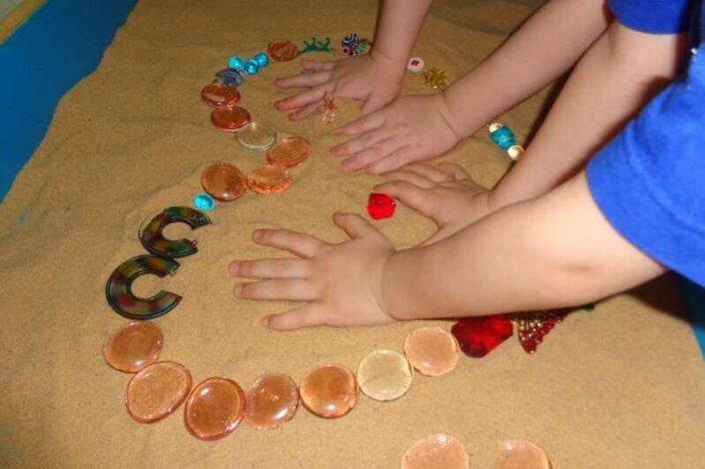
Песочная терапия. Данный способ развивает эмоционально-волевую сферу и способствует качественной коррекции речи. Терапию песком предложил Карл Густав Юнг, основатель аналитической терапии. Она помогает совершенствовать умения и навыки практического общения с использованием вербальных и невербальных средств.

Slide 21
6. Логоритмика -устранение недостатков речи с помощью движений

Slide 22
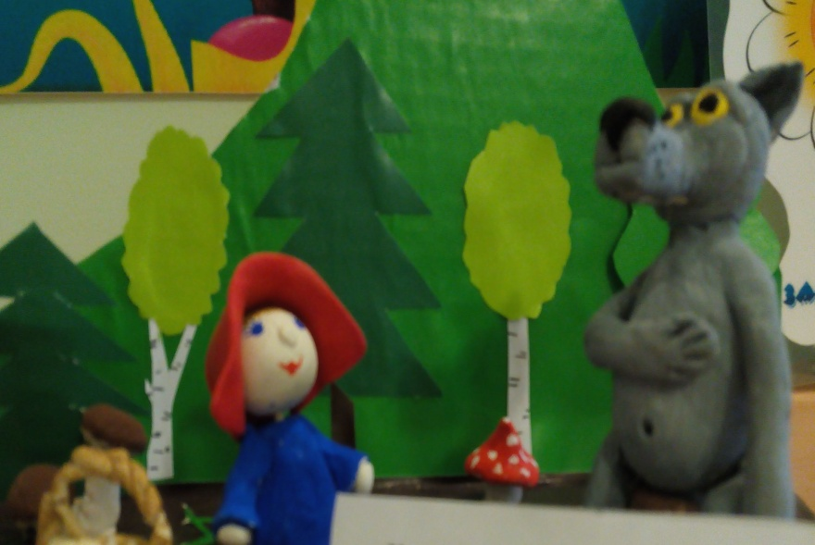
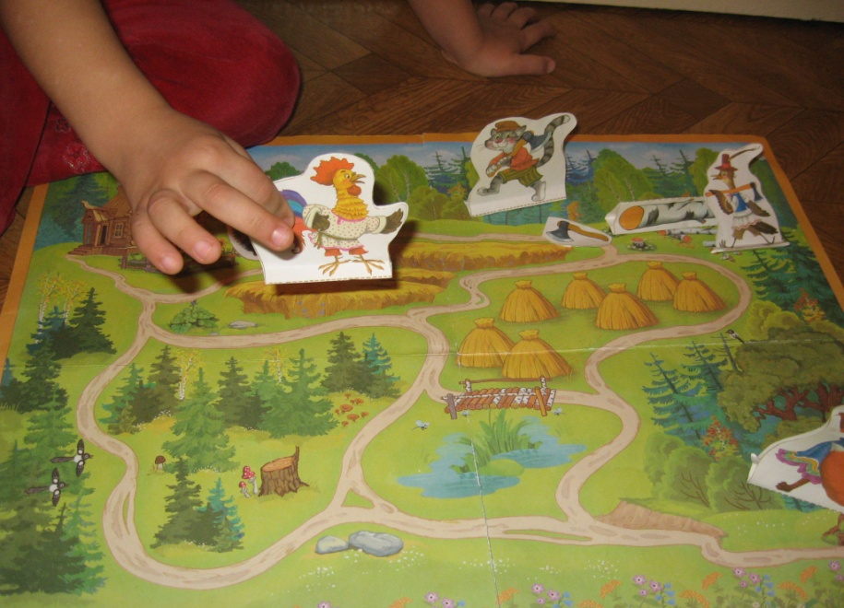
Сказкотерапия – это способ передачи ребенку необходимых моральных норм и правил, древнейший способ социализации и передачи опыта. Ребенок говоря за героев, непроизвольно начинает подражать их голосу, включая средства выразительности

Slide 23
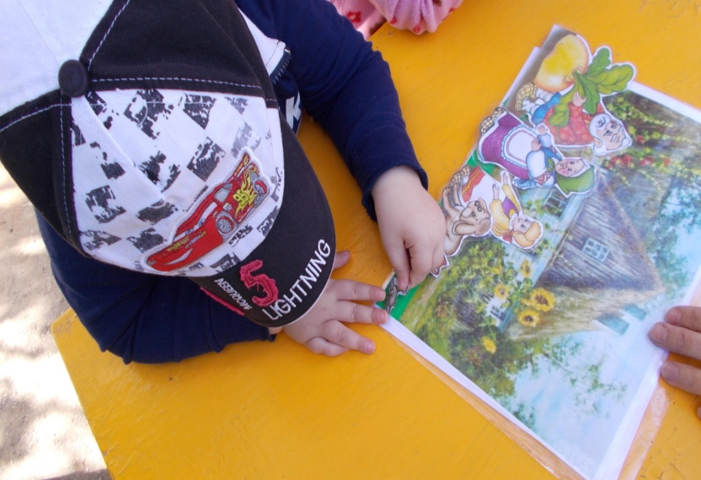
Использование сказкотерапии может осуществляться в следующих направлениях
1.Слушание и запоминание сказок (в том числе психотерапевтических) используя в работе куклы марионетки, пальчиковые куклы и теневые куклы
2.Пересказывание сказки одним ребенком или поочередно (по предложениям) группой детей.
3. Придумывание продолжения к известной сказке или другого конца сказки.
4. Составление небылиц по картинкам и без опоры на наглядность.
5. Психогимнастика.
6. Рисование сказок.
7.Разыгрывание сказок
(инсценировки, кукольный театр,
музыкальные спектакли)
8. Развивающие игры на основе
сказочных образов и сюжетов.

Slide 24
Мнемотехника -система различных приёмов, облегчающих запоминание и увеличивающих объём памяти путём образования дополнительных ассоциаций, организация учебного процесса в виде игры.

Slide 25
8.Технология обучения детей составлению сравнений
Модель составления сравнений: педагог называет какой-либо объект, обозначает его признак, определяет значение этого признака, сравнивает данное значение со значением признака в другом объекте по признаку цвета, формы, вкуса, звука, температуры и др.

Slide 26
Метод «синквейн», это – один из эффективных методов развития речи дошкольника
Синквейн – это нерифмованное стихотворение, состоящее из пяти строк, в которых человек высказывает своё отношение к проблеме. Порядок написания синквейна:
• Первая строка - одно ключевое слово, определяющее содержание синквейна.
• Вторая строка - два прилагательных, характеризующих данное предложение.
• Третья срока - три глагола, показывающие действие понятия.
• Четвёртая строка - короткое предложение, в котором автор высказывает своё отношение.
• Пятая строка - одно слово, обычно существительное, через которое человек выражает свои чувства, ассоциации связанные с данным понятием.

Slide 27
А теперь давайте вместе с вами попробуем:
1. «Россия»
2. Какая она для вас? (великая, прекрасная, единственная, удивительная, любимая, могучая, многострадальная, богатая)
3. Что она делает для вас и других людей? (гордится, заботится, надеется, приходит на помощь, придаёт силы, помогает, любит, ценит, верит)
4. Афоризм, выражение, пословица или поговорка о России?
Лучше нет родного края!
5. Синоним, или, как по-другому можно назвать Россию?
(страна, отчизна, отечество) Россия – Родина моя!

Slide 28
Игры-драматизации, инсценировки

Slide 29
Уважаемые коллеги, я поделилась с вами тем, как можно использовать игровые приёмы для развития речи детей. Продемонстрированные приемы я активно применяю в своей работе, особенно примечательно и удобно является то, что бесчисленное их множество можно найти не только в литературе, но и бесконечно импровизировать, придумывая разнообразные действия под хорошо знакомые вам стихи, сказки, песенки.
Спасибо за внимание.

